Slide 1

TRƯỜNG ĐẠI HỌC MỎ - ĐỊA CHẤT
KHOA CÔNG NGHỆ THÔNG TIN
ĐỀ TÀI: PHÂN TÍCH THIẾT KẾ HỆ THỐNG QUẢN LÝ THƯ VIỆN
Giảng viên hướng dẫn:
Sinh viên thực hiện:
Mã sinh viên:
Lớp:
Khóa:
Nguyễn Thị Phương Bắc
Đào Gia Hiếu
1921050734
DCCTKH64B
K64

Slide 2

MỞ ĐẦU
Notes:
Từ trước tới nay, các thư viện dù lớn hay nhỏ đều chỉ hoạt động theo cách thủ công do con người phụ trách. Nhưng xu thế hiện nay, khi sự phát triển mạnh mẽ của công nghệ thông tin dẫn đến việc đòi hỏi ra đời các hệ thống để trợ giúp con người trong việc quản lý. Thông qua lĩnh vực phân tích và thiết kế hệ thống thông tin đã giúp việc quản lý dễ dàng và nhanh chóng hơn.
Xuất phát từ nhu cầu thực tế cần có một hệ thống trợ giúp quản lý việc xuất nhập, thao tác trong các khâu của thư viện. Em đã thực hiện đồ án “Quản lý thư viện”

Slide 3






1
TỔNG QUAN ĐỀ TÀI
2
KHẢO SÁT HỆ THỐNG
3
CƠ SỞ LÝ THUYẾT VÀ CÔNG NGHỆ
NỘI DUNG
4
PHÂN TÍCH HỆ THỐNG
5
THIẾT KẾ HỆ THỐNG
6
KẾT QUẢ THỰC NGHIỆM

Slide 4
1.TỔNG QUAN ĐỀ TÀI
MỤC TIÊU:
+ Giúp độc giả tiện lợi và tự tin hơn trong việc tìm kiếm, tra cứu với nhiều chức năng bổ sung.
+ Việc mượn trả tài liệu trở nên dễ dàng hơn, bỏ bớt được các khâu viết phiếu, tra cứu thủ công chậm chạp như trước.
+ Giúp tiết kiệm được nhiều thời gian hơn cho cả độc giả và người quản lý trong các hoạt động.
+ Từ các tiện lợi trên, độc giả sẽ xây dựng được thói quen sử dụng thư viện, cảm thấy thích thú với sử dụng thư viện, do đó nâng cao được trình độ chuyên môn, năng lực nghiên cứu nói chung.
NỘI DUNG NGHIÊN CỨU:
Để đạt được mục tiêu quản lý thư viện, có thể đáp ứng được các nhu cầu đã đề ra thì cần phải:
+ Tìm hiểu các khái niệm, thực trạng, yếu tố ảnh hưởng hệ thống thư viện trên thế giới và tại Việt Nam.
+ Đề ra các kiến nghị và biện pháp để phát triển.
+ Khảo sát bài toán thực tế giúp nắm vững được nghiệp vụ của bài toán.
+ Tìm hiểu và áp dụng các công nghệ để thiết kế được các giao diện của web,..
PHẠM VI NGHIÊN CỨU :
+ Đối với thư viện có dưới 500 đầu sách

Slide 5
2.KHẢO SÁT HỆ THỐNG
Cơ cấu tổ chức:
- Người quản lý: nắm được tình hình các loại sách trong thư viện, thông tin hoạt động mượn trả sách, đưa ra thông báo, tiếp nhận và xử lý các khiếu nại.
- Thủ thư: quản lý độc giả, quản lý mượn trả tài liệu, tìm kiếm thông tin độc giả.
Quy trình xử lý:
Nhập tài liệu
Mượn tài liệu
Trả tài liệu

Slide 6
2.KHẢO SÁT HỆ THỐNG
Nhập tài liệu:
Thời gian: Thực hiện mỗi khi thư viện nhập tài liệu mới về.Tài liệu nhập về bao gồm: Sách, báo, tạp chí, luận văn, đồ án,giáo trình, đề cương,... Trong đó, sách là tài liệu chính.
Các bước tiến hành
+ Phân loại tài liệu.
Thủ thư phân tài liệu thành các loại như: sách, báo, tạp chí, tài liệu tham khảo,...Trong đó, mỗi loại tài liệu được phân theo từng ngành/khoa (khoa học cơ bản,điện – điện tử, cơ khí, động lực, kinh tế, thủy lợi….).
Đánh mã tài liệu: thực hiện đánh mã cho từng loại tài liệu bao gồm cả mã số và mã chữ. Mã được đánh theo quy định: Theo loại tài liệu, theo ngành sau đó là mã tài liệu.
+ Sắp xếp tài liệu: Gán mã cho từng loại tài liệu xong, quản lý sắp xếp tài liệu vào các tủ tài liệu tương ứng (tủ để sách, tủ để báo, tạp chí,tủ để tài liệu tham khảo…).

Slide 7
2.KHẢO SÁT HỆ THỐNG
Mượn tài liệu:
Thời gian: Xảy ra mỗi khi có độc giả đến mượn tài liệu (trong giờ hành chính).Mượn tài liệu gồm có 2 loại: mượn về và mượn đọc tại chỗ. Số lượng tài liệu được mượn về và mượn đọc tại chỗ theo quy định của thư viện.
Các bước tiến hành:
+ Độc giả yêu cầu tài liệu cần mượn.
+ Thủ thư dựa vào thông tin tài liệu đó trong hệ thống.
+ Trường hợp tài liệu đó còn trong thư viện, thủ thư yêu cầu độc giả đưa thẻ thư viện.Sau đó lấy thông tin về độc giả sau tạo phiếu mượn.
+ Nếu độc giả mượn về thì phiếu mượn có ghi rõ ngày phải trả tài liệu. Đối với độc giả mượn đọc tại chỗ thì phiếu mượn không có hạn trả.Tạo xong phiếu mượn thì quản lý đưa tài liệu và thẻ thư viện cho độc giả.
+ Trường hợp tài liệu đó không còn thì hệ thống sẽ thông báo thông báo cho độc giả “Tài liệu bạn yêu cầu không còn”.
+ Trường hợp hệ thống thông báo không có tài liệu này. Thủ thư sẽ thông báo cho độc giả “Thư viện không có tài liệu bạn yêu cầu”.

Slide 8
2.KHẢO SÁT HỆ THỐNG
Trả tài liệu:
Thời gian: Xảy ra mỗi khi có độc giả trả tài liệu.Trả tài liệu mượn đọc tại chỗ, trả tài liệu mượn về.
Các bước tiến hành:
- Trường hợp độc giả trả tài liệu mượn đọc tại chỗ
+ Độc giả đưa tài liệu đã mượn và thẻ thư viện cho quản lý.
+ Thủ thư nhận tài liệu và thẻ thư viện, kiểm tra và so sánh thông tin với phiếu mượn.
+ Thông tin đúng với phiếu mượn và không xảy ra vi phạm thì thủ thư đánh dấu phiếu mượn là đã được xử lý và trả thẻ thư viện cho độc giả.
+ Trường hợp độc giả vi phạm quy định của thư viện như: Trả tài liệu bị rách nát, hư hỏng thì bị xử phạt.
- Trường hợp độc giả trả tài liệu mượn về
+ Độc giả đưa tài liệu và thẻ thư viện cho quản lý
+ Thủ thư kiểm tra tài liệu và kiểm tra thông tin tài liệu và độc giả.
+ Trường hợp độc giả trả tài liệu đúng thời hạn và thông tin tài liệu và độc giả giống phiếu mượn thì thủ thư đánh dấu đã xử lý vào phiếu mượn và trả thẻ thư viện cho độc giả.
+ Trường hợp độc giả vi phạm quy định của thư viện như: trả tài liệu, tài liệu bị rách nát, hư hỏng thì sẽ bị xử phạt. Sau khi nhận tài liệu độc giả trả, thủ thư phân loại và sắp xếp tài liệu vào đúng vị trí lưu trữ nó.

Slide 9
2.KHẢO SÁT HỆ THỐNG
Phê phán hiện trạng của hệ thống:
- Thông tin ghi trên sổ sách, giấy tờ dễ bị mất mát, không lưu trữ được lâu dài.
- Nhân viên phải tốn nhiều thời gian, công sức vào việc thống kê, phân loại các đầu sách.
- Quá trình tìm kiếm sách phục vụ cho việc mượn sách phải làm thủ công gây mất nhiều thời gian.
Yêu cầu đối với hệ thống mới:
Từ những bất cập trong quá trình quản lý thư viện, từ đó đề xuất website quản lí, tra cứu sách giúp cho công việc được dễ dàng hơn. Hệ thống quản lý mới cần đạt:
- Website có giao diện dễ sử dụng.
- Cho phép lưu thông tin về các đầu sách của thư viện.
- Quản lý việc mượn, trả tài liệu, tìm kiếm thông tin một cách nhanh chóng, dễ dàng.

Slide 10
3.CƠ SỞ LÝ THUYẾT VÀ CÔNG NGHỆ
Các công nghệ được sử dụng trong đề tài:
- Công nghệ lập trình phía Front-end sử dụng kết hợp HTML, CSS, Javascript.
- Công nghệ lập trình phía Back-end: PHP.
- Cơ sở dữ liệu: MySQL.
Lý do chọn các ngôn ngữ :
+ PHP dễ học và linh động.
+ Nhiều hàm hỗ trợ và phần mở rộng phong phú.
+ Thường xuyên nâng cấp, chạy trên nhiều máy chủ web, nhiều hệ điều hành.
+ Cộng đồng sử dụng và hỗ trợ đông đảo.
+ Được tích hợp và sử dụng ổn định trong mô hình Linux, Apache, MySQJ chi phí thấp.
+ Có nhiều hosting hỗ trợ.

Slide 11
4.PHÂN TÍCH HỆ THỐNG
4.1 MÔ HÌNH HÓA YÊU CẦU HỆ THỐNG
4.2 XÂY DỰNG BIỂU ĐỒ TUẦN TỰ CHO CÁC CA SỬ DỤNG QUAN TRỌNG
4.3 MÔ HÌNH HÓA CẤU TRÚC

Slide 12
4.1 MÔ HÌNH HÓA YÊU CẦU HỆ THỐNG
4.1.1 Tác nhân và các ca sử dụng, đặc tả các ca sử dụng
Qua việc phân tích mô tả bài toán ta xác định được các tác nhân trong hệ thống bao gồm:
Độc giả : là những người có nhu cầu đọc, mượn tài liệu ở thư viện.
Thủ thư: là những người quản lý tài liệu, tìm kiếm thông tin trong hệ thống thư viện.
Quản lý: nắm được tình hình các loại sách trong thư viện, thông tin hoạt động mượn trả sách, đưa ra thông báo, tiếp nhận và xử lý các khiếu nại.
4.1.2 Danh sách các ca sử dụng và mô tả:
STT | Tên Usecse | Mô tả
1 | Đăng nhập | Cho phép người dùng đăng nhập vào hệ thống
2 | Quản lý người dùng | Cho phép thêm sửa xóa thông tin người dùng
3 | Quản lý tài liệu | Cho phép thêm sửa xóa tài liệu
4 | Quản lí mượn, trả tài liệu | Xử lý yêu cầu mượn, trả tài liệu
5 | Tim kiếm tài liệu | Người dùng lựa chọn tài liệu theo các tiêu chí yêu thích
6 | Thống kê báo cáo | Thống kê các báo cáo như: tài liệu nhập, tài liệu còn trong thư viện, tài liệu đang cho mượn,..

Slide 13
4.1 MÔ HÌNH HÓA YÊU CẦU HỆ THỐNG
4.1.3 Mô tả và làm kịch bản cho các UC quan trọng của hệ thống
Dựa vào các tác nhân và sự kiện của bài toán ta xác định được các ca sử dụng quan trọng sau:
Đăng nhập
Quản lý người dùng
Quản lý tài liệu
Quản lý mượn trả tài liệu
Tìm kiếm tài liệu
Thống kê báo cáo

Slide 14
4.1 MÔ HÌNH HÓA YÊU CẦU HỆ THỐNG
* Usecase “Đăng nhập”
- Mô tả: tác nhân sử dụng để thực hiện đăng nhập vào hệ thống
- Tác nhân : Quản lý, thủ thư, người dùng
- Kịch bản: + Hệ thống hiển thị giao diện đăng nhập
+ Người dùng nhập tài khoản bao gồm tên đăng nhập và mật khẩu
+ Hệ thống kiểm tra và xác nhận thông tin đăng nhập, nếu sai yêu cầu
nhập lại tài khoản
+ Hiển thị giao diện chính của website
+ Kết thúc ca sử dụng

Slide 15
4.1 MÔ HÌNH HÓA YÊU CẦU HỆ THỐNG
* Usecase “Quản lý người dùng”
Usecase “Thêm người dùng”
- Mô tả: Thực hiện chức năng thêm người dùng.
- Tác nhân: Quản lý
- Kịch bản: + Quản lý chọn chức năng thêm người dùng
+ Hệ thống hiển thị form thêm người dùng
+ Quản lý nhập thông tin ( họ tên, …)
+ Hệ thống kiểm tra tính hợp lệ và lưu vào cơ sở dữ liệu
+ Kết thúc ca sử dụng
Usecase “Sửa thông tin người dùng”
- Mô tả: Thực hiện chức năng sửa thông tin người dùng.
- Tác nhân: Quản lý
- Kịch bản: + Quản lý chọn chức năng sửa người dùng
+ Quản lý chọn bản ghi cần sửa
+ Quản lý sửa thông tin và chọn “Lưu”
+ Hệ thống kiểm tra tính hợp lệ và lưu vào cơ sở dữ liệu
+ Kết thúc ca sử dụng
Usecase “Xóa người dùng”
- Mô tả: Thực hiện chức năng xóa người dùng.
- Tác nhân: Quản lý
- Kịch bản: + Quản lý chọn chức năng xóa người dùng
+ Hệ thống hiển thị bảng danh sách người dùng
+ Quản lý chọn người dùng cần xóa và chọn “Xóa”
+ Hệ thống xác nhận và thực hiện xóa khỏi cơ sở dữ liệu
+ Kết thúc ca sử dụng

Slide 16
4.1 MÔ HÌNH HÓA YÊU CẦU HỆ THỐNG
* Usecase “Quản lý tài liệu”
Usecase “Thêm tài liệu”
- Mô tả: Thực hiện chức năng thêm tài liệu khi có thêm tài liệu mới.
- Tác nhân: Quản lý
- Kịch bản: + Quản lý chọn chức năng thêm tài liệu
+ Hệ thống hiển thị form nhập thông tin
+ Quản lý nhập thông tin
+ Hệ thống kiểm tra tính hợp lệ của thông tin vừa nhập
+ Hệ thống xác nhận và thực hiện lưu vào cơ sở dữ liệu
+ Kết thúc ca sử dụng
Usecase “Sửa thông tin tài liệu”
- Mô tả: Thực hiện chức năng sửa tài liệu khi phát hiện sai sót.
- Tác nhân: Quản lý
- Kịch bản: + Quản lý chọn chức năng sửa thông tin tài liệu
+ Hệ thống hiển thị form danh sách tài liệu
+ Quản lý nhập chọn tài liệu cần sửa
+ Quản lý nhập các thông tin cần sửa và chọn “Lưu”
+ Hệ thống kiểm tra tính hợp lệ của thông tin vừa nhập
+ Hệ thống xác nhận và thực hiện lưu vào cơ sở dữ liệu
+ Kết thúc ca sử dụng
Usecase “Xóa tài liệu”
- Mô tả: Thực hiện chức năng xóa tài liệu khi tài liệu bị hỏng, mất không sử dụng được nữa.
- Tác nhân: Quản lý
- Kịch bản: + Quản lý chọn chức năng xóa tài liệu
+ Hệ thống hiển thị form danh sách tài liệu
+ Quản lý chọn tài liệu cần xóa và chọn “Xóa”
+ Hệ thống xác nhận và thực hiện xóa cơ khỏi sở dữ liệu
+ Kết thúc ca sử dụng

Slide 17
4.1 MÔ HÌNH HÓA YÊU CẦU HỆ THỐNG
* Usecase “Quản lý mượn trả tài liệu”
Usecase “ Quản lý mượn tài liệu”
- Mô tả: Thực hiện chức năng quản lý mượn tài liệu khi có yêu cầu
- Tác nhân: Thủ thư
- Kịch bản: + Thủ thư chọn chức năng quản lý mượn tài liệu
+ Hệ thống hiển thị form mượn tài liệu
+ Thủ thư nhập thông tin tài liệu và độc giả
+ Hệ thống kiểm tra sự hợp lệ của thông tin
+ Hệ thống lập phiếu mượn và lưu thông tin độc giả và phiếu mượn vào hệ thống
+ Kết thúc ca sử dụng
Usecase “ Quản lý trả tài liệu”
- Mô tả: Thực hiện chức năng quản lý trả tài liệu khi có độc giả trả tài liệu
- Tác nhân: Thủ thư
- Kịch bản: + Thủ thư chọn chức năng quản lý trả tài liệu
+ Hệ thống hiển thị form trả tài liệu
+ Thủ thư nhập thông tin tài liệu và độc giả
+ Hệ thống kiểm tra sự hợp lệ của thông tin
+ Hệ thống hiển thị thông tin phiếu mượn
+ Thủ thư cập nhật lại thông tin phiếu mượn
+ Hệ thống cập nhật lại thông tin phiếu mượn
+ Kết thúc ca sử dụng

Slide 18
4.1 MÔ HÌNH HÓA YÊU CẦU HỆ THỐNG
* Usecase “Tìm kiếm thông tin”
- Mô tả: Thực hiện chức năng quản lý tìm kiếm tài liệu khi cần
- Tác nhân: Thủ thư, Độc giả, Quản lý
- Kịch bản: + Người dùng chọn chức năng tìm kiếm tài liệu
+ Hệ thống hiển thị form cho phép người dùng nhập tài liệu vào
+ Người dùng nhập tên tài liệu
+ Hệ thống kiểm tra nếu có tài liệu như vậy sẽ hiện thi đầy đủ thông tin về tài liêu đó
+ Hệ thống thông báo “Không có tài liệu” nếu hệ thống kiểm tra mà không thấy tài liệu
+ Kết thúc ca sử dụng

Slide 19
4.1 MÔ HÌNH HÓA YÊU CẦU HỆ THỐNG
* Usecase “Thống kê báo cáo”
- Mô tả: Thực hiện chức năng thôngd kê tài liệu còn lại trong thư viện là bao nhiêu
- Tác nhân: Quản lý
- Kịch bản: + Quản lý chọn chức năng thống kê tài liệu còn lại
+ Hệ thống trả về form thống kê tài liệu còn lại và số lượng
+ Kết thúc ca sử dụng

Slide 20
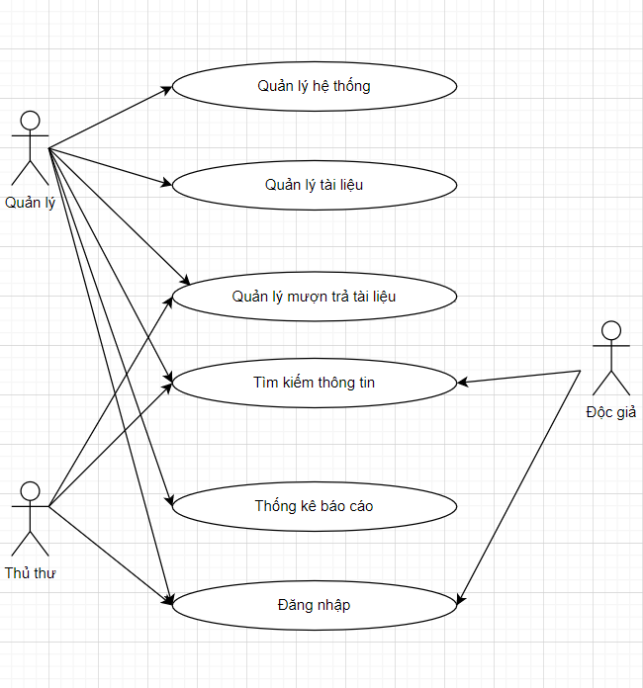
4.1 MÔ HÌNH HÓA YÊU CẦU HỆ THỐNG
4.1.4 Xây dựng biểu đồ UC

Slide 21
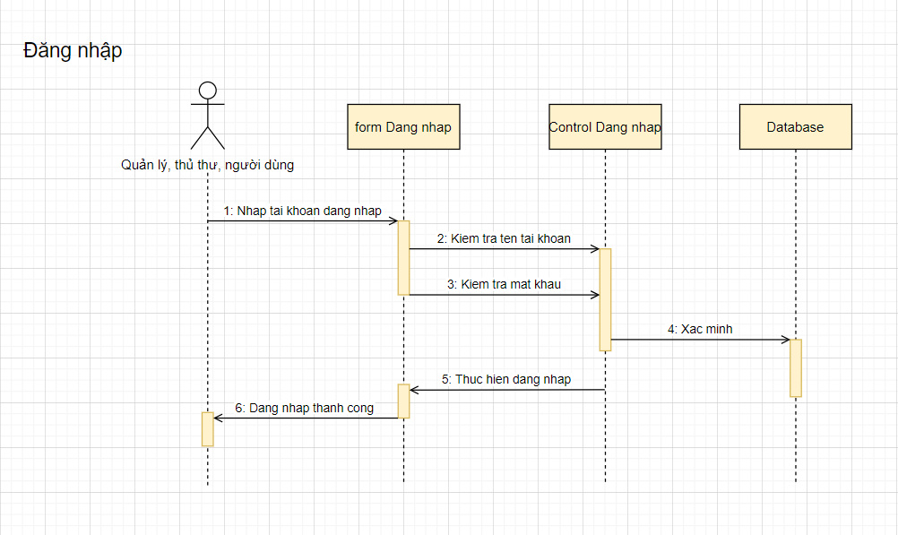
4.2 Xây dựng biểu đồ tuần tự cho các UC quan trọng
Đăng nhập

Slide 22
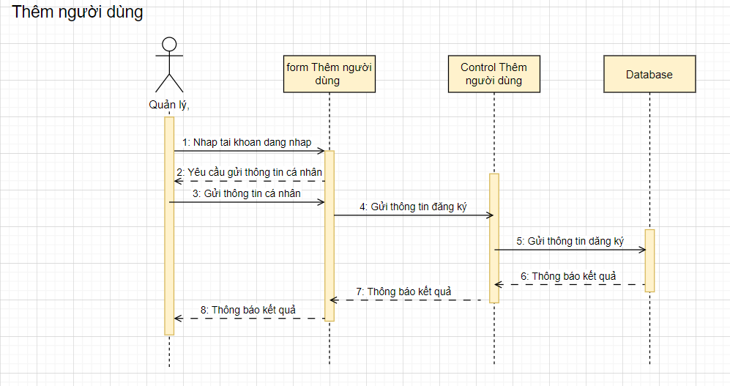
4.2 Xây dựng biểu đồ tuần tự cho các UC quan trọng
Thêm người dùng

Slide 23
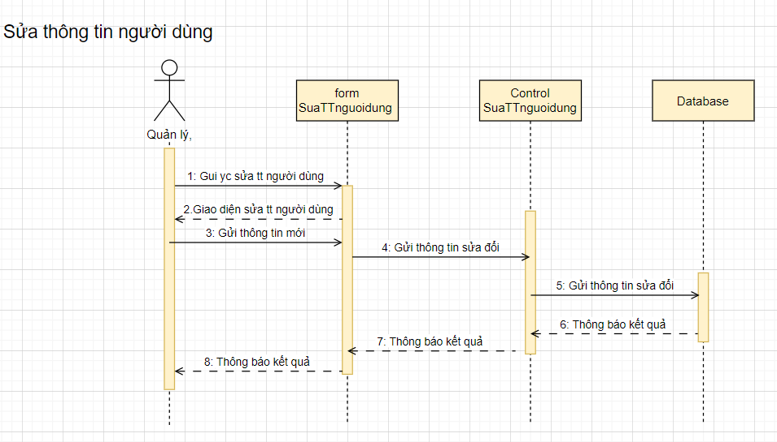
4.2 Xây dựng biểu đồ tuần tự cho các UC quan trọng
Sửa thông tin người dùng

Slide 24
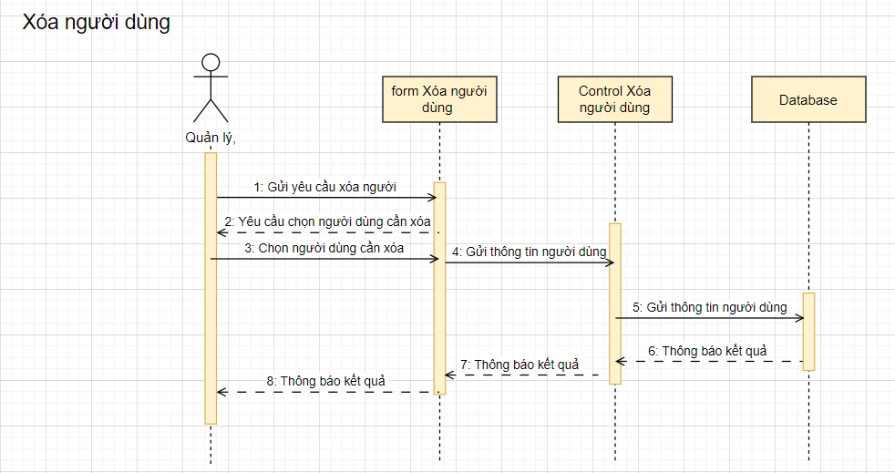
4.2 Xây dựng biểu đồ tuần tự cho các UC quan trọng
Xóa người dùng

Slide 25
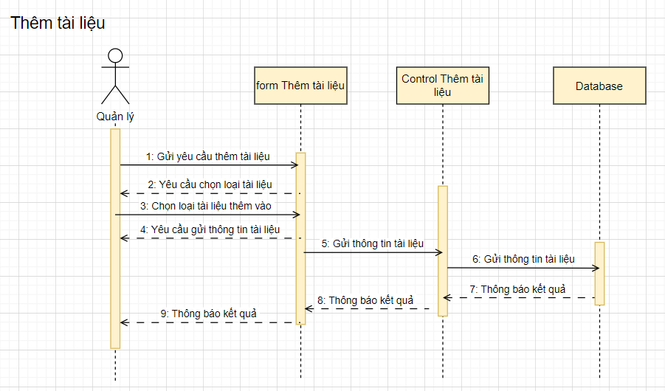
4.2 Xây dựng biểu đồ tuần tự cho các UC quan trọng
Thêm tài liệu

Slide 26
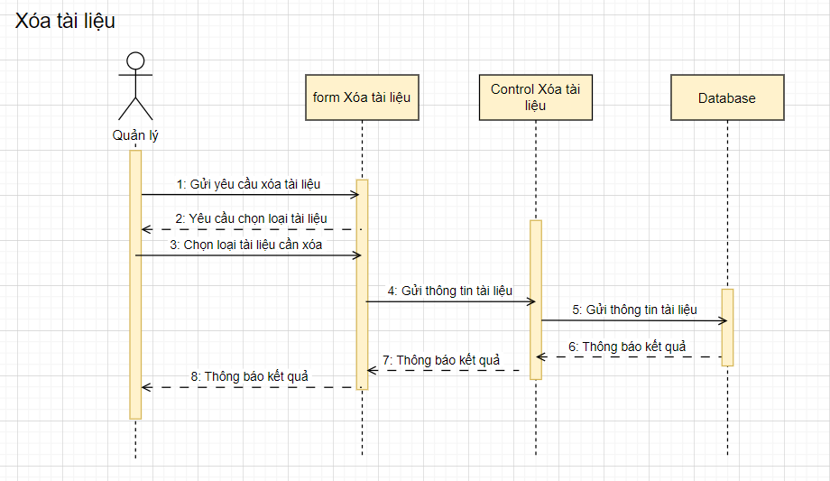
4.2 Xây dựng biểu đồ tuần tự cho các UC quan trọng
Xóa tài liệu

Slide 27
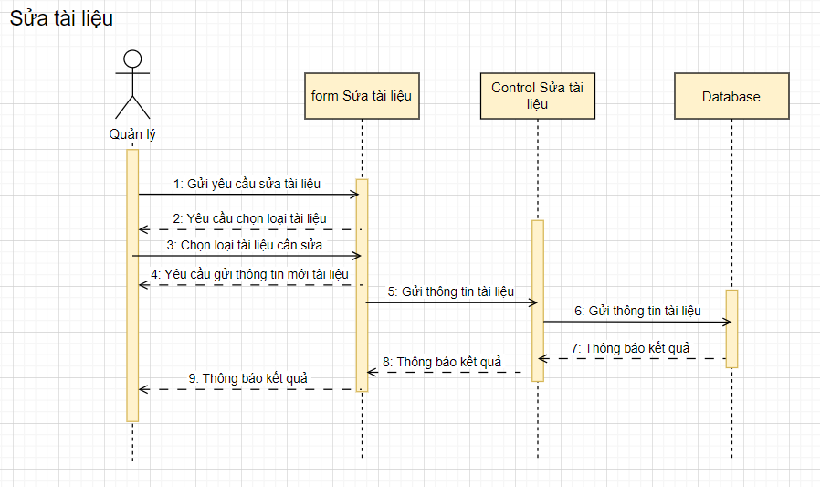
4.2 Xây dựng biểu đồ tuần tự cho các UC quan trọng
Sửa tài liệu

Slide 28
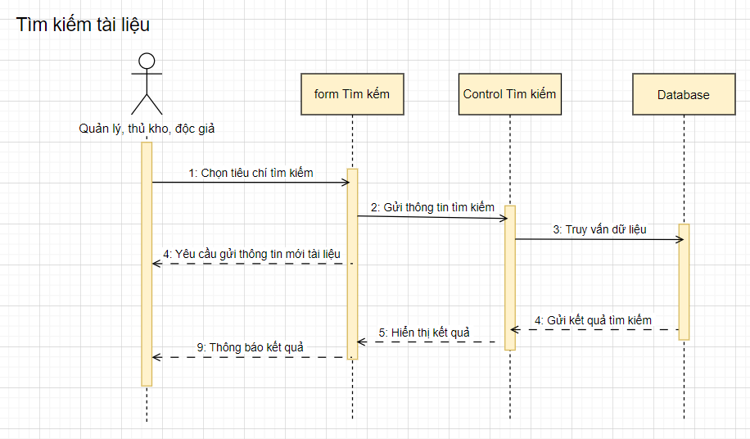
4.2 Xây dựng biểu đồ tuần tự cho các UC quan trọng
Tìm kiếm

Slide 29
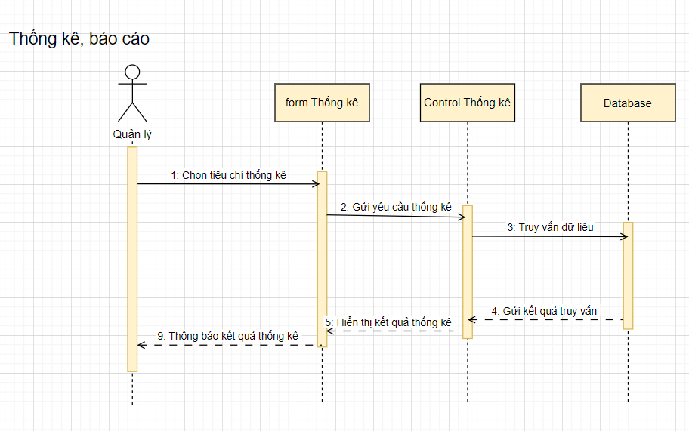
4.2 Xây dựng biểu đồ tuần tự cho các UC quan trọng
Thống kê, báo cáo

Slide 30
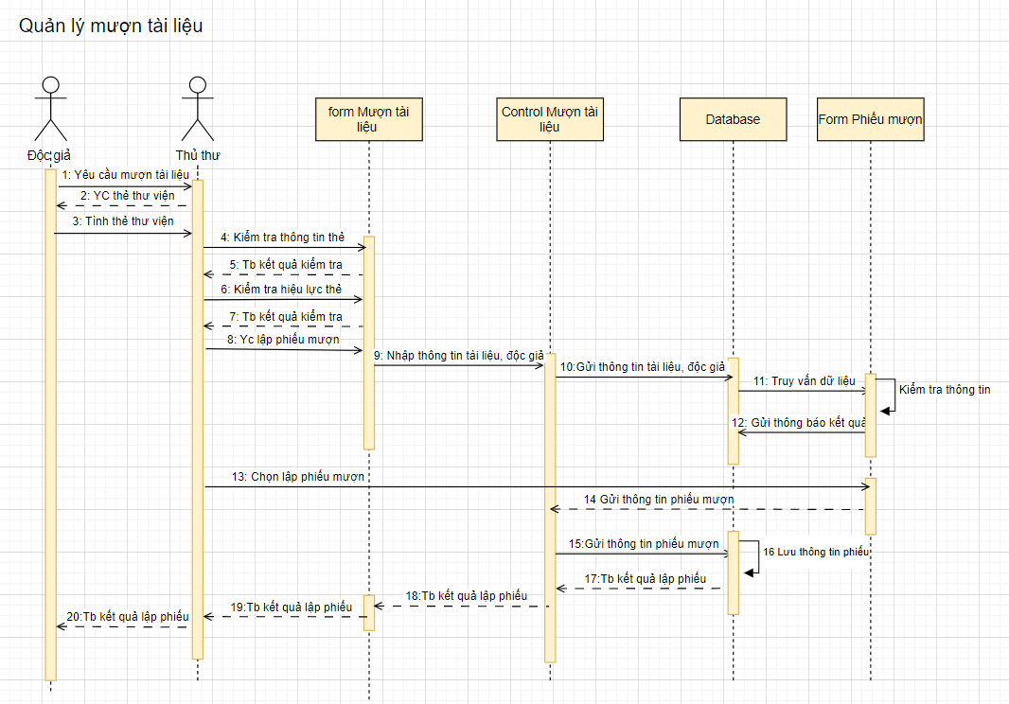
4.2 Xây dựng biểu đồ tuần tự cho các UC quan trọng
Quản lý mượn tài liệu

Slide 31
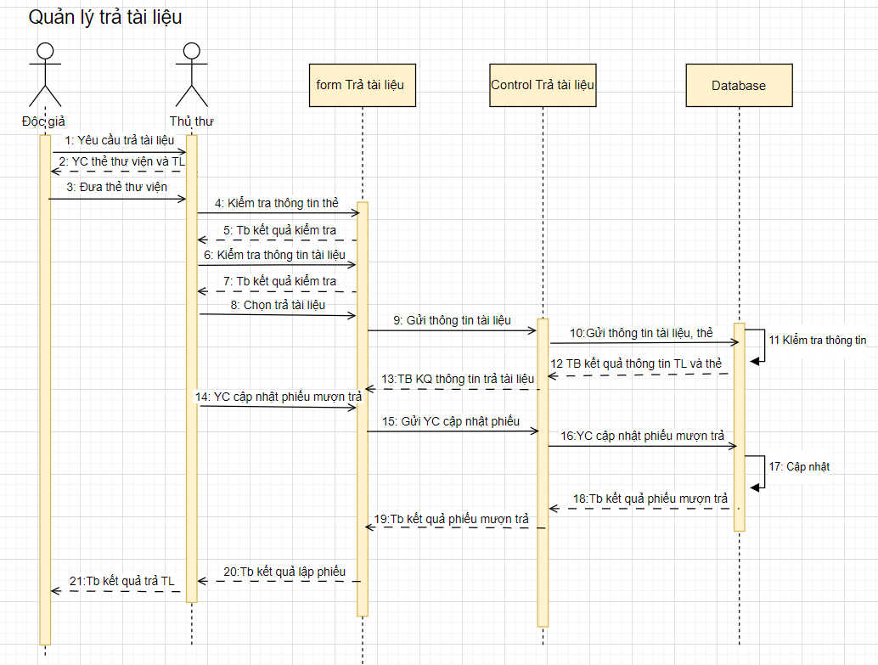
4.2 Xây dựng biểu đồ tuần tự cho các UC quan trọng
Quản lý trả tài liệu

Slide 32
4.3 Mô hình hóa cấu trúc
4.3.1 Tìm các khái niệm (lớp) trong đặc tả yêu cầu hệ thống và các UC.
- Các lớp đối tượng trong hệ quản lý thư viện:
+ Sản phẩm
+ Nhà xuất bản
+ Tác giả
+ Độc giả
+ Tài khoản
+ Phiếu thống kê
+ Phiếu mượn
+ Phiếu trả
+ Chi tiết phiếu mượn
+ Chi tiết phiếu trả

Slide 33
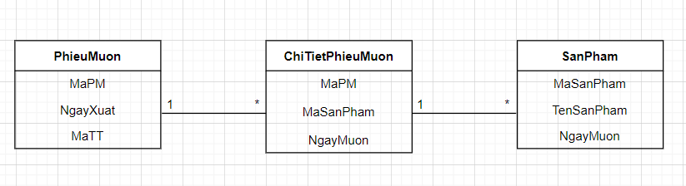
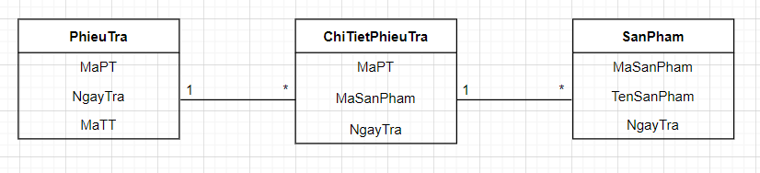
4.3 Mô hình hóa cấu trúc
4.3.2 Xác định quan hệ giữa các lớp trong lĩnh vực vấn đề.
-Vì một Phiếu xuất có thể chứa nhiều Mặt hàng, một Mặt hàng lại được ghi trong nhiều Phiếu xuất do đó lớp Chi tiết phiếu xuất được sinh ra và ta có mối quan hệ như sau:

Slide 34
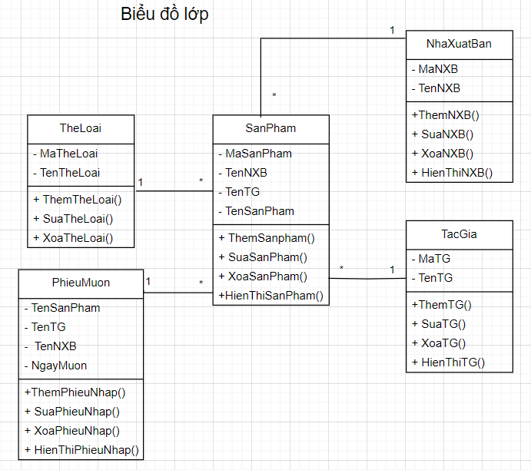
4.3 Mô hình hóa cấu trúc
4.3.3 Xây dựng biểu đồ lớp

Slide 35
5. THIẾT KẾ HỆ THỐNG
5.1 THIẾT KẾ CƠ SỞ DỮ LIỆU
5.2 THIẾT KẾ KIẾN TRÚC TRIỂN KHAI

Slide 36
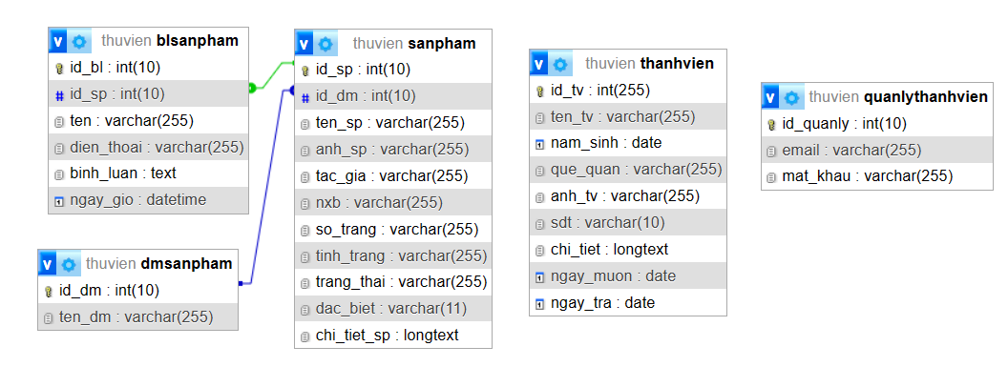
5.1 THIẾT KẾ CƠ SỞ DỮ LIỆU
MÔ HÌNH DỮ LIỆU QUAN HỆ:

Slide 37
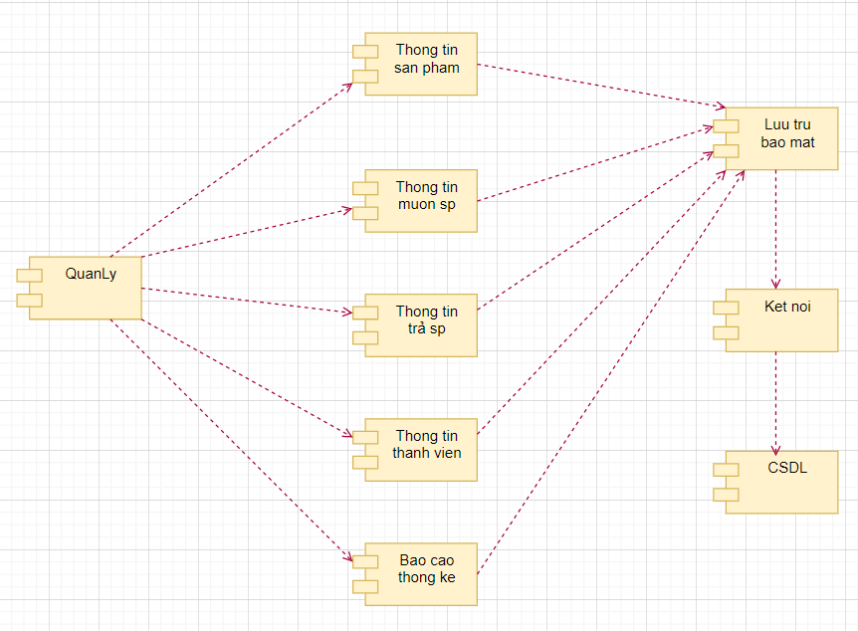
5.2 THIẾT KẾ KIẾN TRÚC TRIỂN KHAI
BIỂU ĐỒ THÀNH PHẦN:

Slide 38
6. KẾT QUẢ THỰC NGHIỆM
6.1 ĐĂNG NHẬP VÀO HỆ THỐNG
6.2 TRANG CHỦ QUẢN TRỊ
6.3 QUẢN LÝ THÀNH VIÊN
6.4 QUẢN LÝ SẢN PHẨM
6.5 QUẢN LÝ DANH MỤC
6.6 QUẢN LÝ BÌNH LUẬN

Slide 39
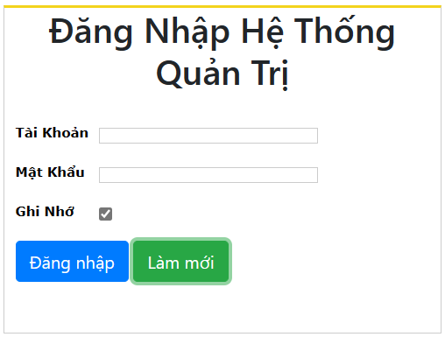
6.1 ĐĂNG NHẬP VÀO HỆ THỐNG
6.1.1 MÀN HÌNH ĐĂNG NHẬP

Slide 40
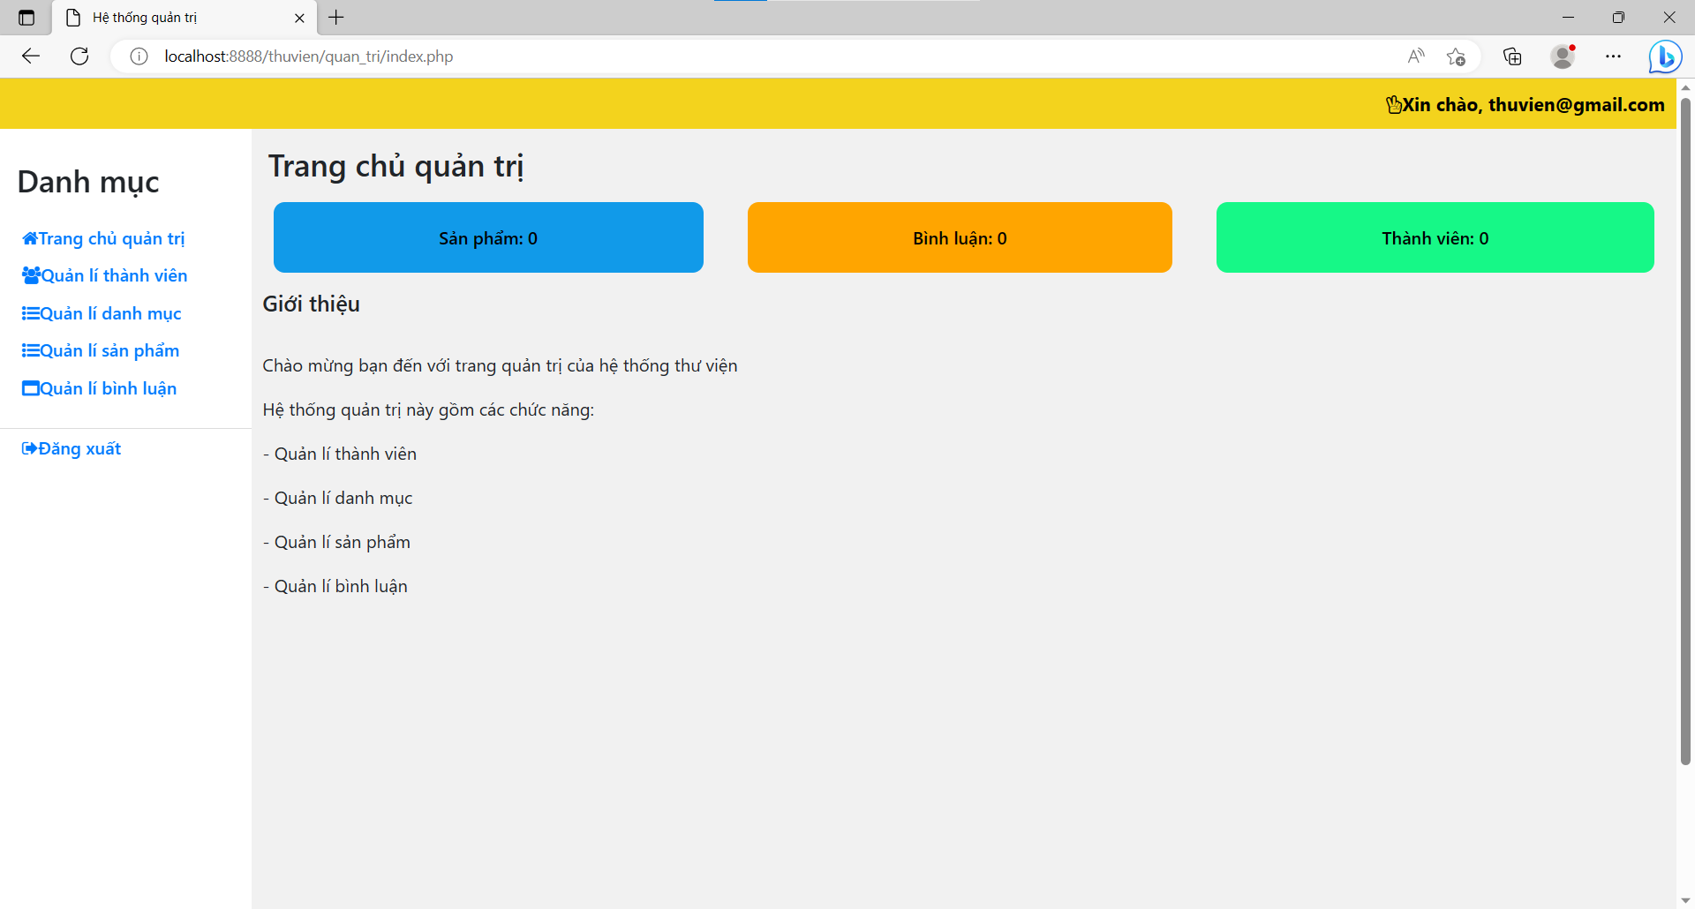
6.1 ĐĂNG NHẬP VÀO HỆ THỐNG
6.1.2 NHẬP ĐÚNG DỮ LIỆU

Slide 41
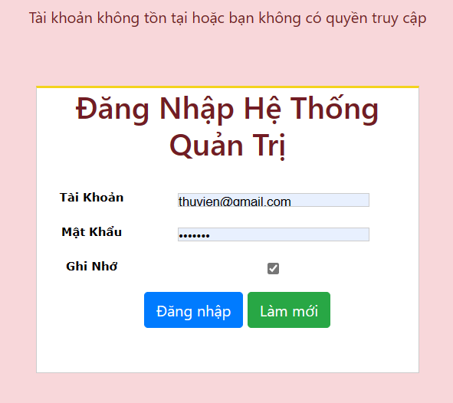
6.1 ĐĂNG NHẬP VÀO HỆ THỐNG
6.1.3 NHẬP SAI HOẶC THIẾU DỮ LIỆU

Slide 42

6.2 TRANG CHỦ QUẢN TRỊ

Slide 43
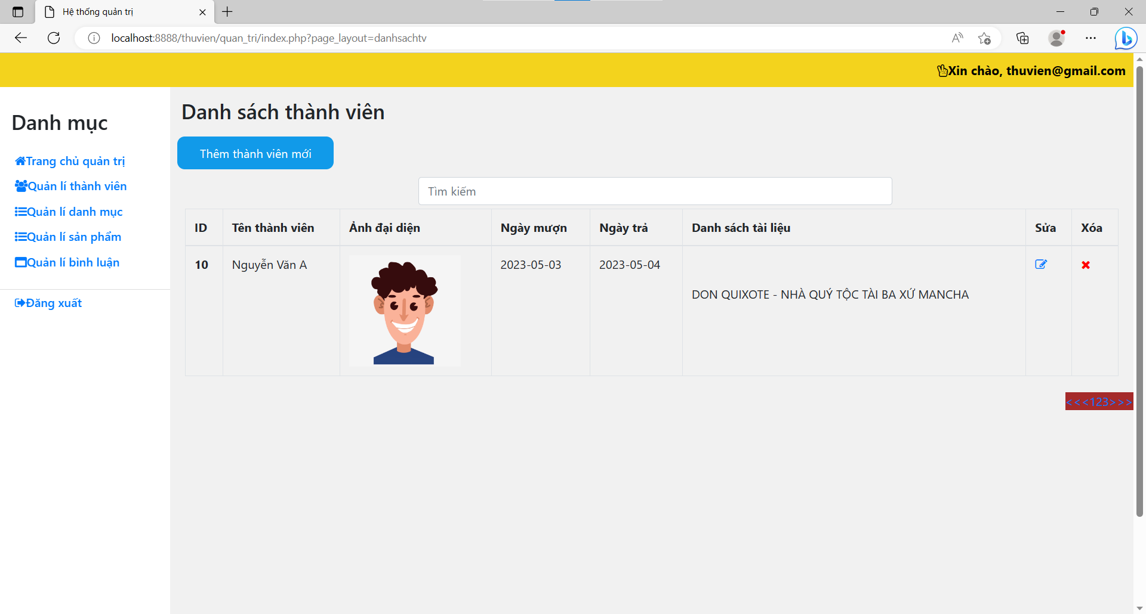
6.3 QUẢN LÝ THÀNH VIÊN
6.3.1 DANH SÁCH THÀNH VIÊN

Slide 44
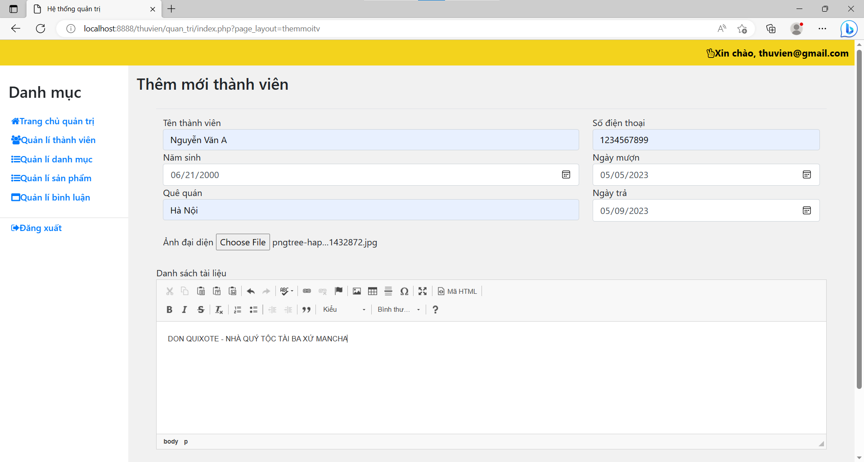
6.3 QUẢN LÝ THÀNH VIÊN
6.3.2 THÊM THÀNH VIÊN

Slide 45
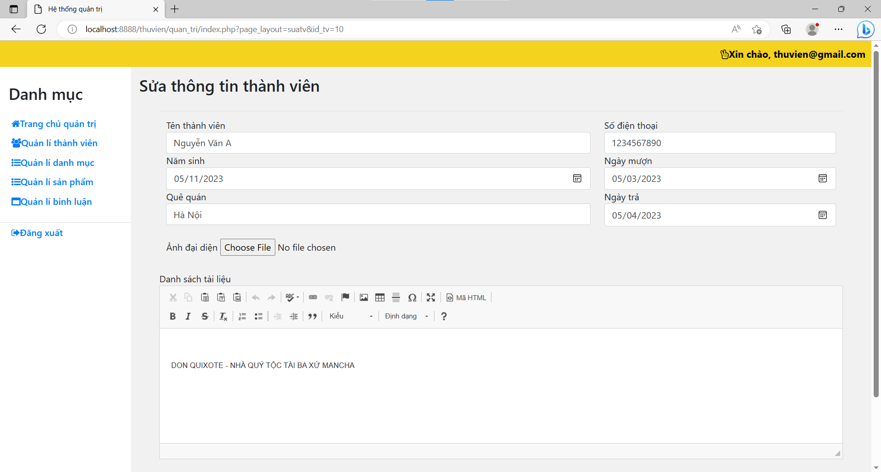
6.3 QUẢN LÝ THÀNH VIÊN
6.3.3 SỬA THÔNG TIN THÀNH VIÊN

Slide 46
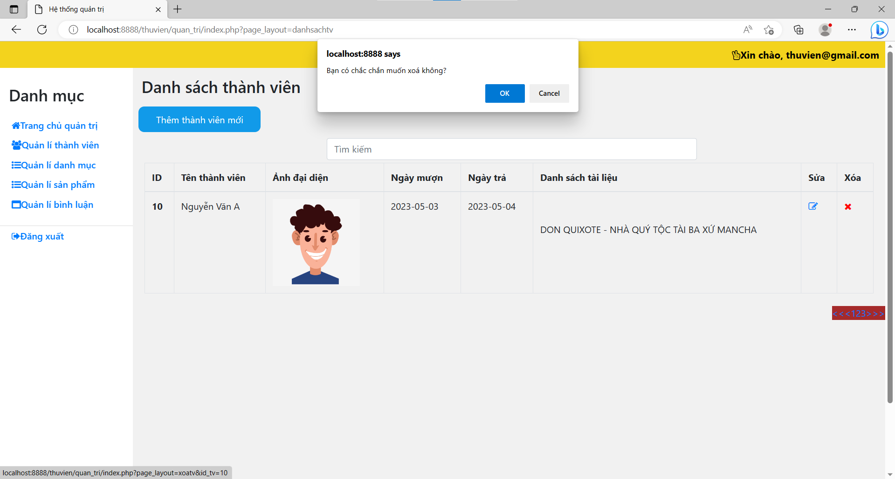
6.3 QUẢN LÝ THÀNH VIÊN
6.3.4 XÓA THÀNH VIÊN

Slide 47
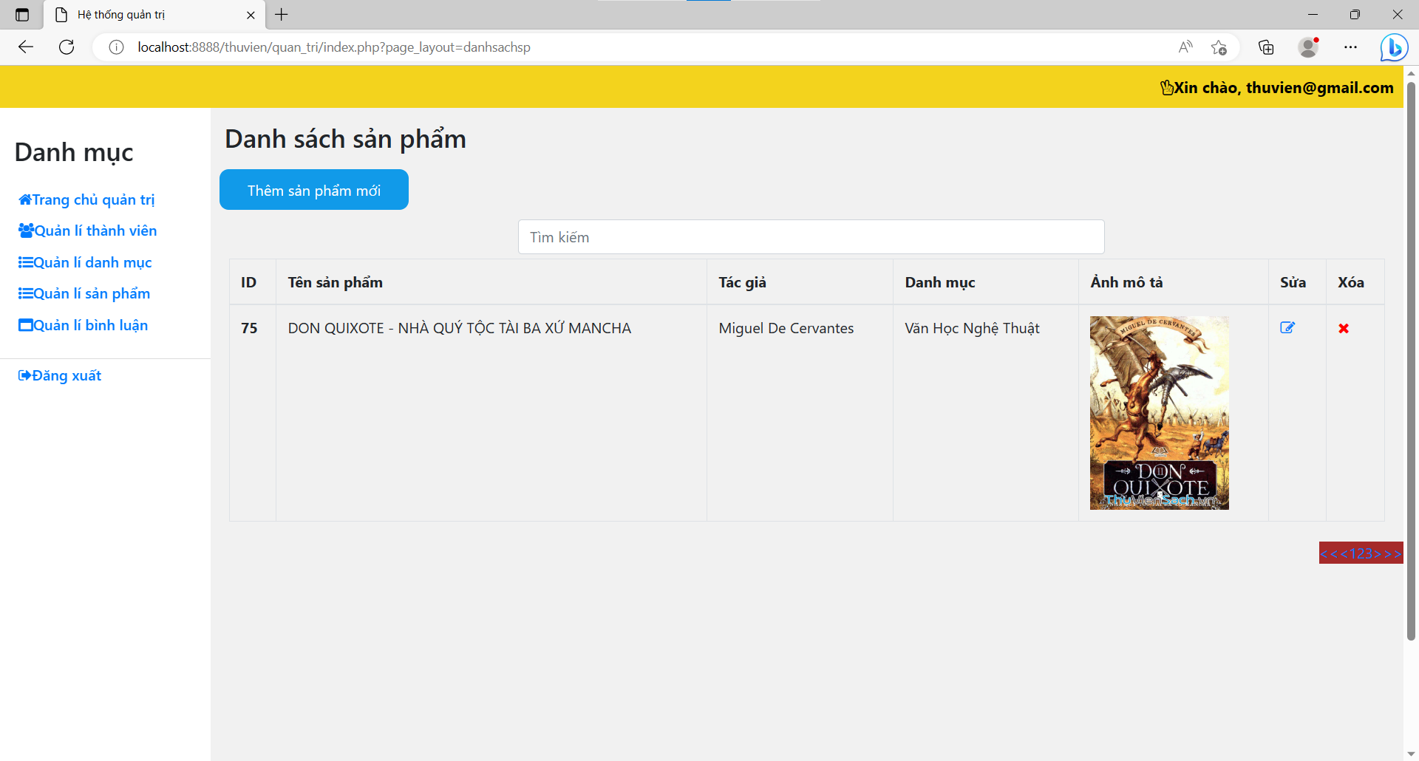
6.4 QUẢN LÝ SẢN PHẨM
6.4.1 DANH SÁCH SẢN PHẨM

Slide 48
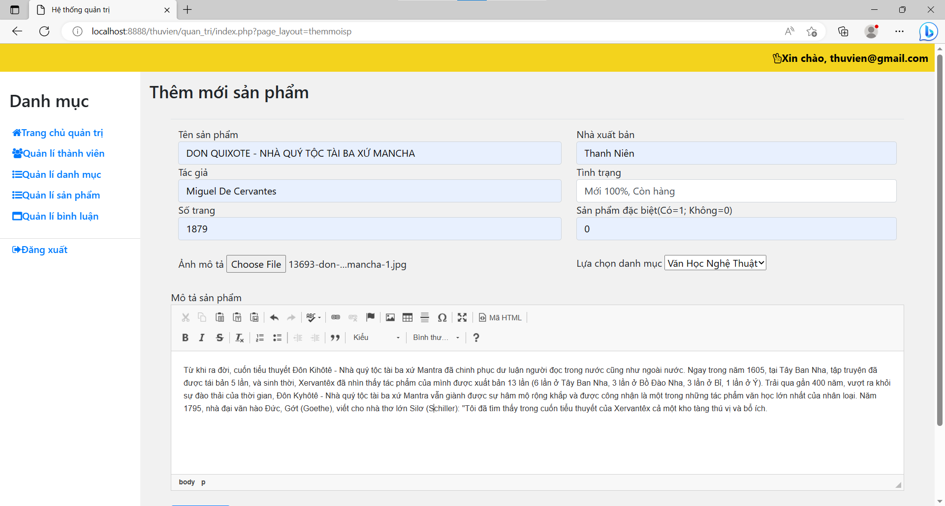
6.4 QUẢN LÝ SẢN PHẨM
6.4.2 THÊM MỚI SẢN PHẨM

Slide 49
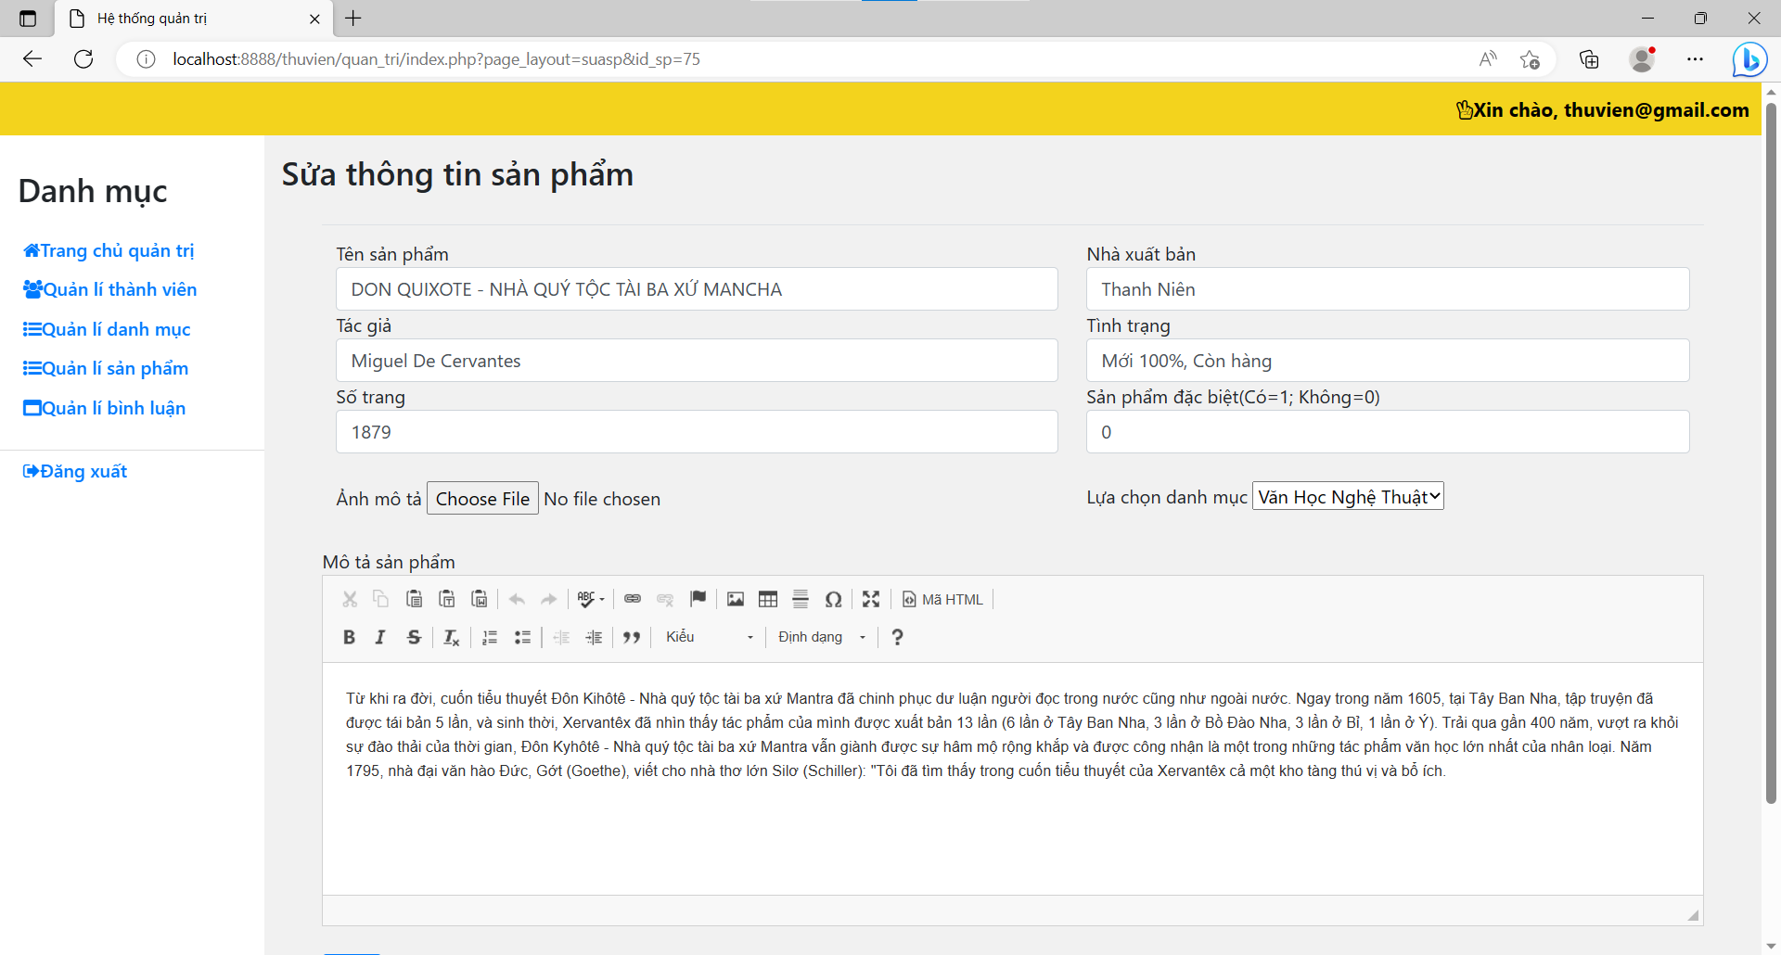
6.4 QUẢN LÝ SẢN PHẨM
6.4.3 SỬA THÔNG TIN SẢN PHẨM

Slide 50
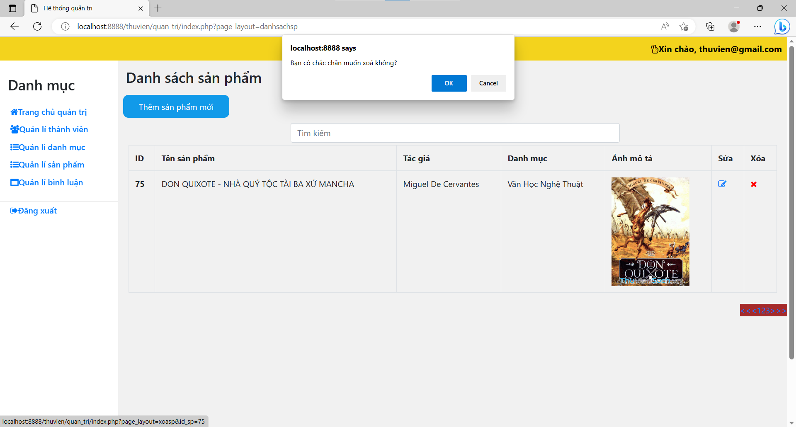
6.4 QUẢN LÝ SẢN PHẨM
6.4.4 XÓA SẢN PHẨM

Slide 51
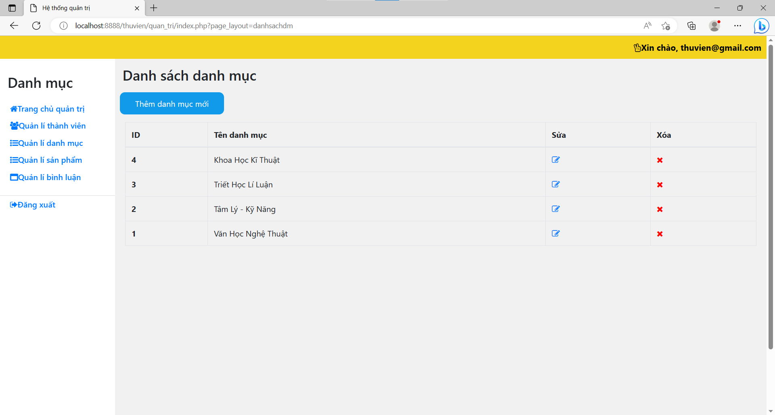
6.5 QUẢN LÝ DANH MỤC
6.5.1 DANH SÁCH DANH MỤC

Slide 52
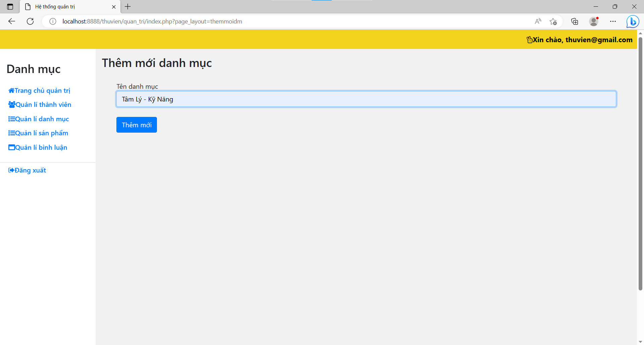
6.5 QUẢN LÝ DANH MỤC
6.5.2 THÊM MỚI DANH MỤC

Slide 53
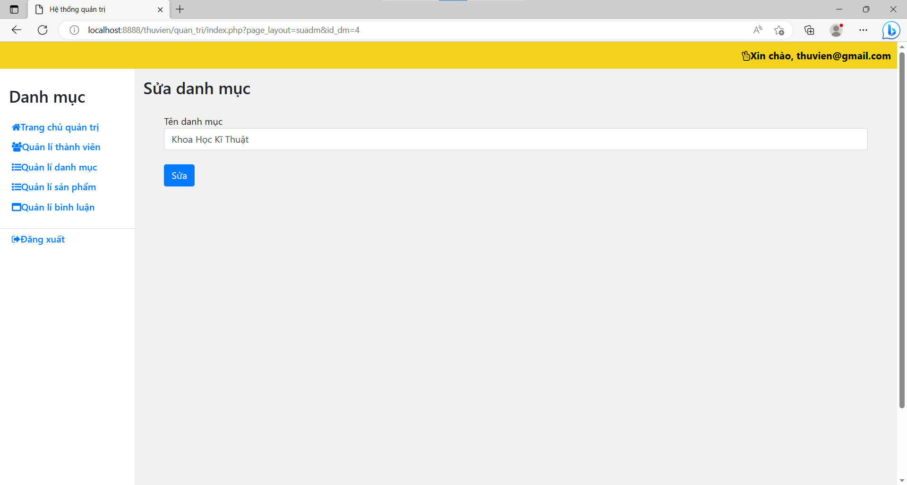
6.5 QUẢN LÝ DANH MỤC
6.5.3 SỬA DANH MỤC

Slide 54
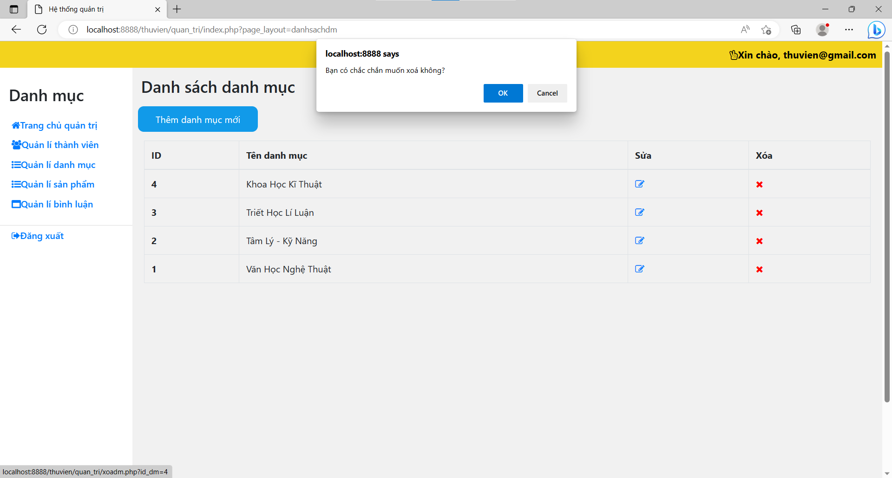
6.5 QUẢN LÝ DANH MỤC
6.5.4 XÓA DANH MỤC

Slide 55
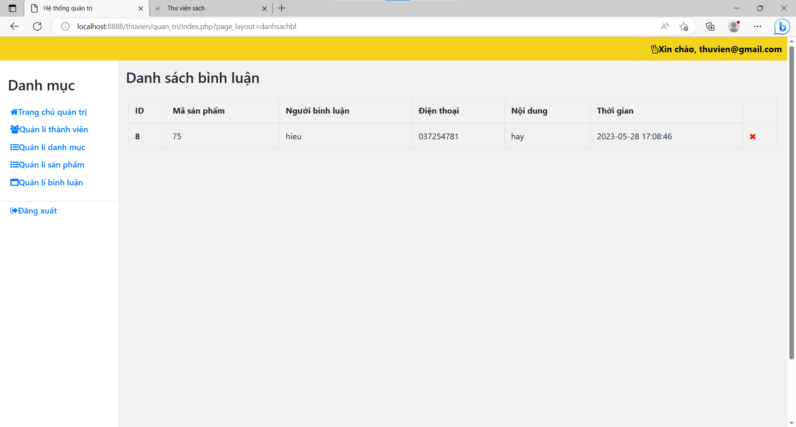
6.6 QUẢN LÝ BÌNH LUẬN
6.6.1 DANH SÁCH BÌNH LUẬN

Slide 56
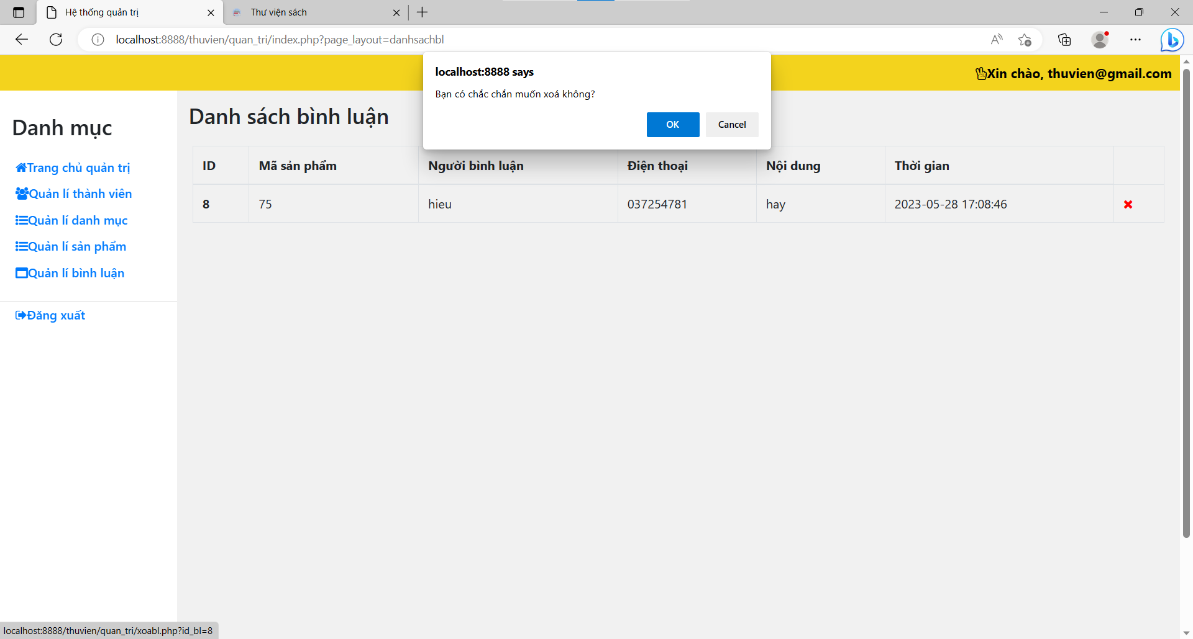
6.6 QUẢN LÝ BÌNH LUẬN
6.6.2 XÓA BÌNH LUẬN

Slide 57

KẾT LUẬN
KẾT QUẢ ĐẠT ĐƯỢC:
+ Hiểu được quy trình, nghiệp vụ quản lý thư viện: quy trình nhập tài liệu, quy trình mượn trả tài liệu, quy trình thống kê báo cáo tài liệu.
+ Phân tích được quy trình hoạt động và các chức năng của hệ thống biểu diễn qua các biểu đồ và xây dựng cơ sở dữ liệu phù hợp trên hệ quản trị cơ sở dữ liệu SQL Server.
+ Xây dựng phần mềm quản lý và website tìm kiếm thông qua quá trình khảo sát, phân tích thiết kế hệ thống, phân tích thiết kế cơ sở dữ liệu, thiết kế và đặc tả giao diện.

Slide 58
KẾT LUẬN
HẠN CHẾ:
+ Chưa xây dựng đầy đủ các chức năng mà hệ thống cần có như đã phân tích.
+ Hệ thống website thực hiện chức năng tìm kiếm còn đơn giản, chưa thực hiện được các thao tác tìm kiếm phức tạp.

Slide 59
KẾT LUẬN
HƯỚNG PHÁT TRIỂN:
+ Tiếp tục nguyên cứu, xây dựng để phần mềm ngày càng hoàn thiện và có thể áp dụng vào thư viện có số lượng độc giả đông đảo.
+ Áp dụng công nghệ mã vạch vào quá trình quản lý tài liệu, quản lý độc giả.
+ Hỗ trợ độc giả download tài liệu, tra cứu thông tin sách nhanh hơn, chính xác hơn.
+ Hỗ trợ gửi email tự động hay thông qua hệ thống để thông báo tới độc giả mượn quá hạn.

Slide 60


